Slide 1
স্বাগতম
Notes:
এই স্লাইডে প্রদর্শিত চিত্রটি আজকের পাঠের আবহ সৃষ্টিতে যুক্ত করা হয়েছে।

Slide 2
পরিচিতি
বিষ্ণু পদ মল্লিক
সিনিয়র শিক্ষক (বিজ্ঞান)
বি, এসসি-বি, এড
রামভদ্রপুর আর,এম উচ্চ বিদ্যালয়
ভেদরগঞ্জ, শরীয়তপুর ।
ইমেইলঃ bishnumallikocean@gmail.com
শ্রেণি: নবম
বিষয়: রসায়ন
অধ্যায়: ৩য়

Slide 3
ইলেকট্রন
-
-
শক্তিস্তর
-
+
নিউট্রন
নিউক্লিয়াস
+
+
-
প্রোটন
পরমাণু

Slide 4
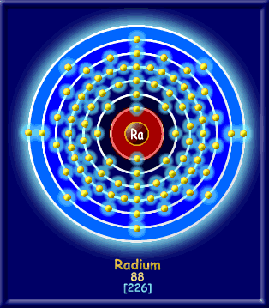
-
-
+
+
+
-
শক্তিস্তরে ইলেকট্রন বিন্যাস
Notes:
এই স্লাইডটি শিরোনাম লেখাসহ পাঠ ঘোষণার জন্য রাখা হয়েছে।

Slide 5
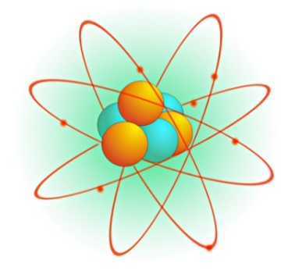
শিখনফল
এই পাঠ শেষে শিক্ষার্থীরা...
ক) শক্তিস্তর সম্পর্কে বর্ণনা করতে পারবে।
খ) কক্ষপথ এবং কক্ষপথের বিভিন্ন উপস্তরে পরমাণুর ইলেকট্রনসমূহকে বিন্যাস করতে পারবে।
Notes:
পাঠ শেষে কাঙ্খিত শিখনফলকে সামনে রেখে পাঠকে ধারাবাহিকভাবে পরিচালনার উদ্দেশ্যে এই স্লাইডটি রাখা হয়েছে।

Slide 6
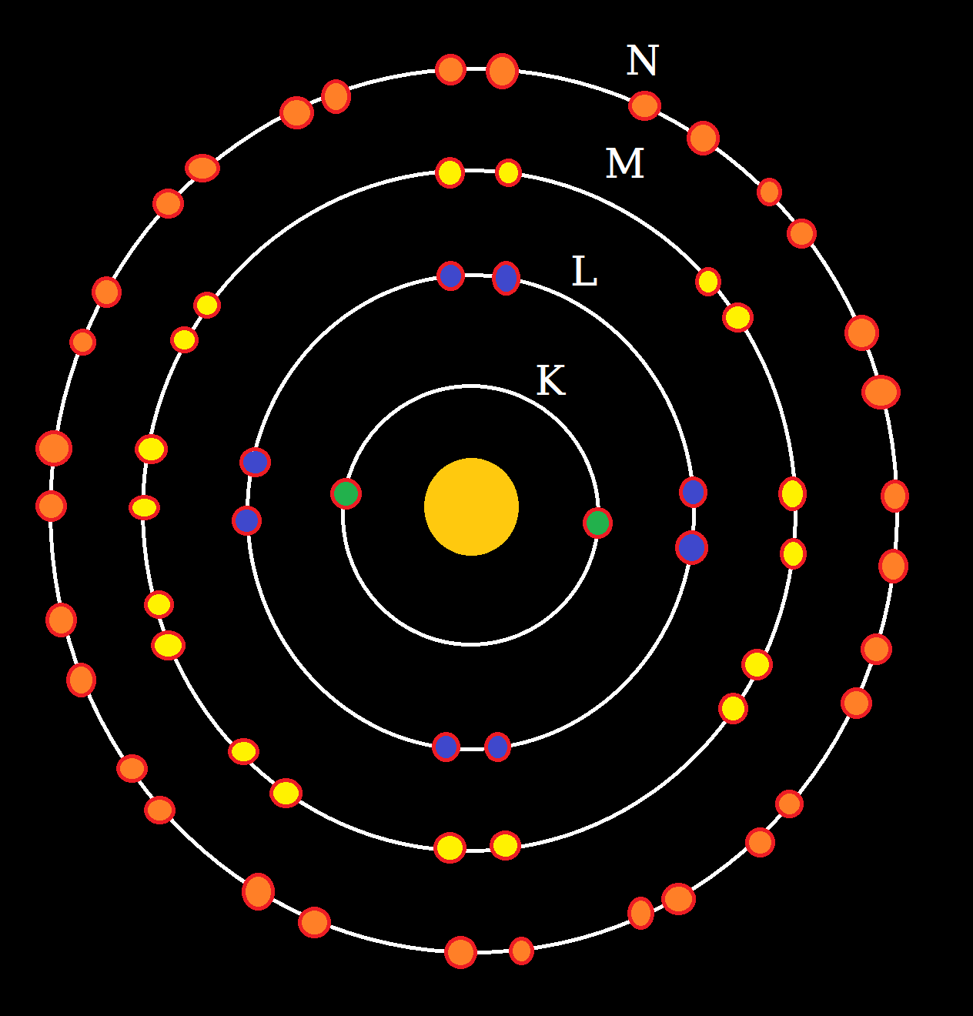
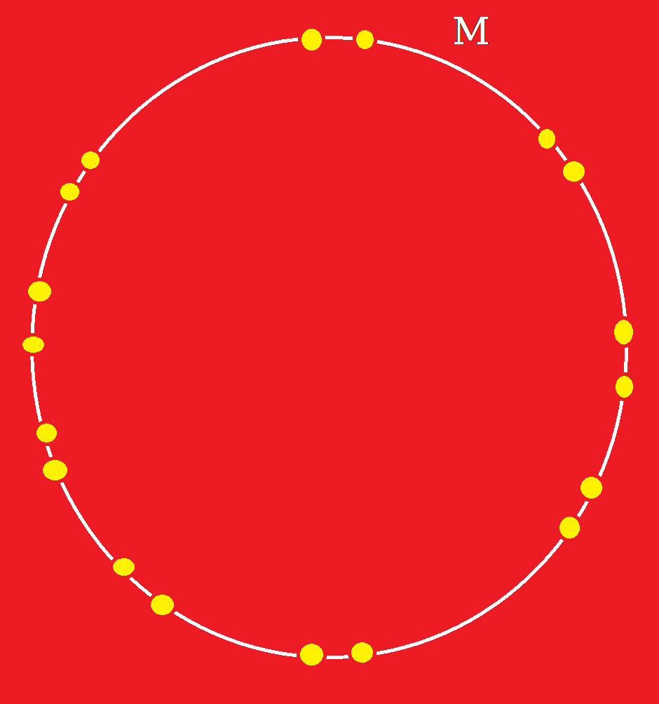
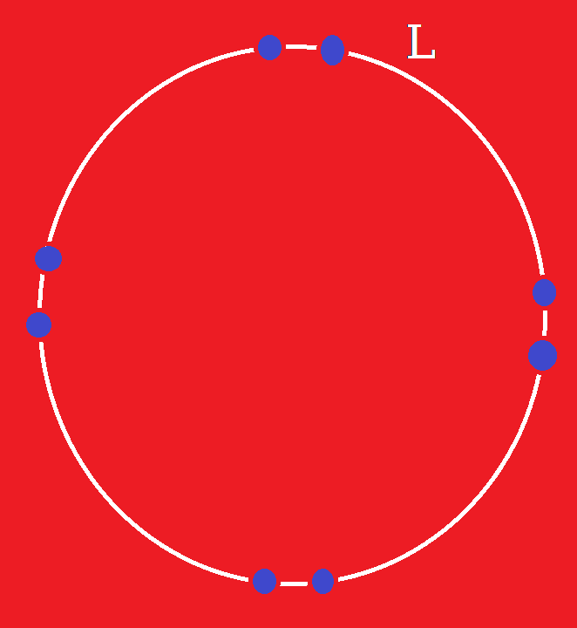
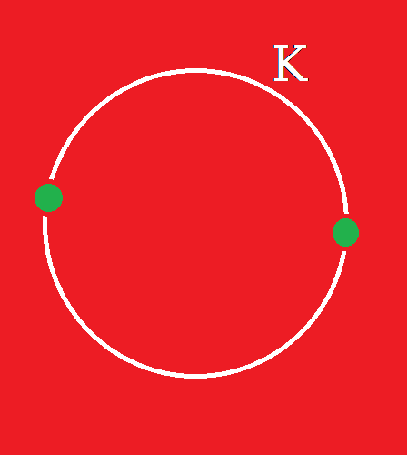
এই কক্ষপথ গুলোকেই অনুমোদিত কক্ষপথ বা প্রধান শক্তিস্তর বা কক্ষপথ বা শেল বা অরবিট বা স্থির কক্ষপথ বলে।
পরমাণুর ইলেকট্রন সমূহ তাদের নিজ নিজ শক্তি অনুযায়ী বিভিন্ন শক্তিস্তরে অবস্থান করে।
পরমাণুতে যে সকল ইলেকট্রন থাকে সেগুলো নিউক্লিয়াসকে কেন্দ্র করে ইচ্ছামতো যেকোনো কক্ষপথে ঘুরতে পারে না।
প্রতিটি প্রধান শক্তিস্তরে সর্বোচ্চ ইলেকট্রন ধারণ ক্ষমতা ${2n}^{2}$
এই কক্ষপথকে n দ্বারা প্রকাশ করা হয়। n=1, 2, 3, 4 ইত্যাদি।
ইলেকট্রনগুলো অনুমোদিত বৃত্তাকার কক্ষপথে ঘুরে।
K শক্তিস্তরের জন্য n=1
K শক্তিস্তরে ইলেকট্রন থাকতে পারে ${2n}^{2}=(2×1^{2})$ টি = 2টি
L শক্তিস্তরের জন্য n=2
L শক্তিস্তরে ইলেকট্রন থাকতে পারে ${2n}^{2}=(2×2^{2})$ টি = 8টি
M শক্তিস্তরের জন্য n=3
M শক্তিস্তরে ইলেকট্রন থাকতে পারে ${2n}^{2}=(2×3^{2})$ টি = 18টি
N শক্তিস্তরের জন্য n=4
N শক্তিস্তরে ইলেকট্রন থাকতে পারে ${2n}^{2}=(2×4^{2})$ টি = 32টি

Slide 7
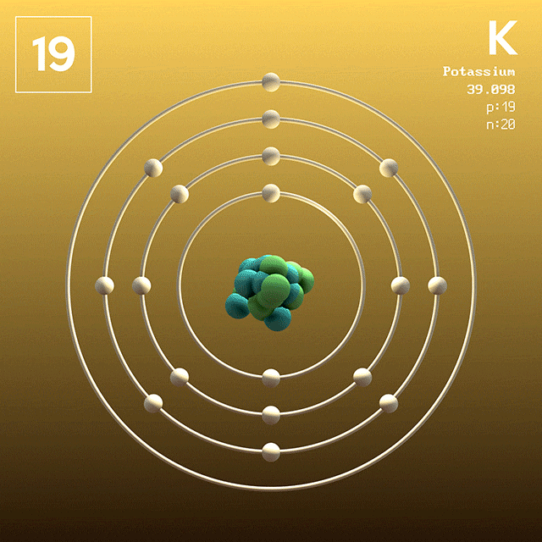
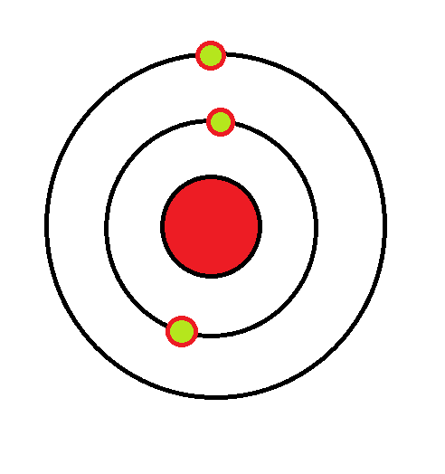
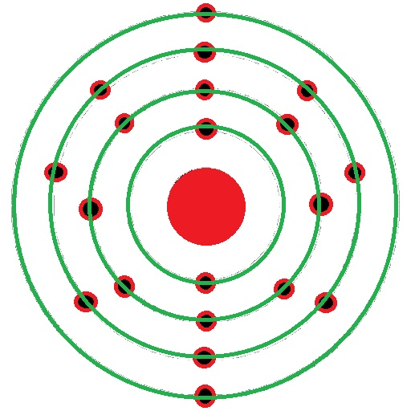
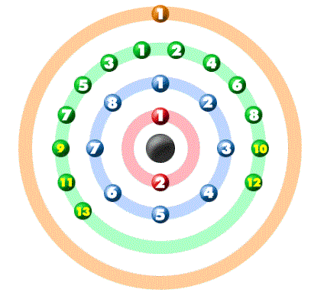
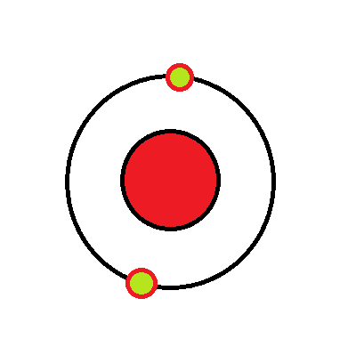
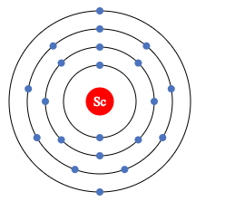
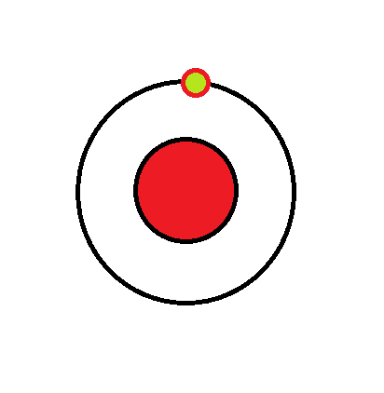
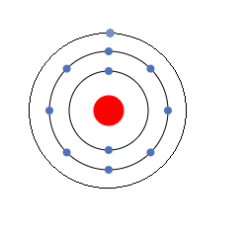
৩য় শক্তিস্তর M এর ইলেকট্রণ ধারণ ক্ষমতা 18টি। পটাশিয়ামের 19 তম ইলেকট্রন এবং ক্যালসিয়ামের 19 তম ও 20 তম ইলেকট্রন ৩য় শক্তিস্তর M কে অপুর্ণ রেখে আগেই ৪র্থ N শক্তিস্তরে প্রবেশ করে।
স্ক্যান্ডিয়ামের ক্ষেত্রে 19 তম ও 20 তম ইলেকট্রন ৪র্থ শক্তিস্তরে যাবার পর 21 তম ইলেকট্রনটি আবার ৩য় শক্তিস্তরে প্রবেশ করে।
পারমাণবিক সংখ্যা 19 থেকে পরবর্তি মৌলগুলি আগে ৪র্থ স্তর N দুটি ইলেকট্রন পূরণ করে তারপর ইলেকট্রন ৩য় শক্তিস্তর M এ প্রবেশ করে।
লিথিয়ামের পারমানবিক সংখ্যা 3. এর ইলেকট্রন সংখ্যা 3. তাই ইলেকট্রন প্রথম শক্তিস্তরে K তে প্রবেশ করবে 2 টি বাকি 1 টি ইলেকট্রন ২য় শক্তিস্তর L এ প্রবেশ করবে ।
সোডিয়ামের পারমানবিক সংখ্যা 11. এর ইলেকট্রন সংখ্যা 11. তাই ইলেকট্রন প্রথম শক্তিস্তরে K তে প্রবেশ করবে 2 টি, L শক্তিস্তরে প্রবেশ করবে 8 টি ও বাকি 1 টি ইলেকট্রন M শক্তিস্তরে প্রবেশ করবে।
হাইড্রোজেনের পারমানবিক সংখ্যা 1. এর ইলেকট্রন সংখ্যা 1. তাই ইলেকট্রনটি প্রথম শক্তিস্তরে K তে প্রবেশ করবে।
হিলিয়ামের পারমানবিক সংখ্যা 2. এর ইলেকট্রন সংখ্যা 2. তাই ইলেকট্রন দুটি প্রথম শক্তিস্তরে K তে প্রবেশ করবে।
ক্রোমিয়াম এর ইলেকট্রন বিন্যাস বিশেষ ব্যতিক্রম। বিষয়টি বুঝতে উপস্তরের ধারনা থাকতে হবে।
এই নিয়মে হাইড্রোজেন থেকে আর্গন পর্যন্ত। ব্যতিক্রম ঘটবে পটাশিয়াম থেকে পরবর্তি মৌলসমূহতে।
পারমাবিক সংখ্যা | মৌল | K | L | M | N
1
2
3
11
19
20
21
24
H
1
He
2
Li
2
1
Na
2
8
1
K
2
8
8
1
Ca
2
8
8
2
Sc
2
8
9
2
Cr
2
8
13
1

Slide 8
একক কাজ
1 থেকে 18 পারমাণবিক সংখ্যা বিশিষ্ট মৌলসমূহের চিত্রসহ ইলেকট্রন বিন্যাস কর।

Slide 9
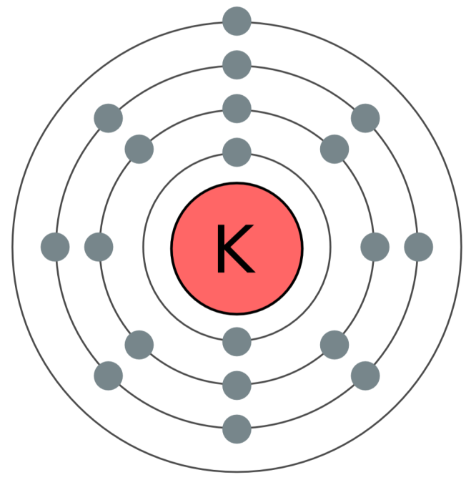
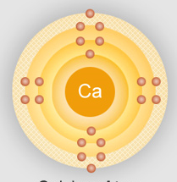
দলগত কাজ
2n² সূত্রানুযায়ী পটাসিয়ামের M শেলে 9 টি এবং ক্যালসিয়ামের 10 টি ইলেকট্রন থাকার কথা থাকলেও তা নেই কেন?

Slide 10
মূল্যায়ন
প্রধান শক্তিস্তর গুলো কী কী?
ইলেকট্রন কখন পরবর্তী শক্তিস্তরে প্রবেশ করে ?
ইলেকট্রনসমূহের সাধারন ধর্ম কী?
কখন ইলেকট্রন বিন্যাস অধিকতর সুস্থিতি অর্জন করে ?
N বা ৪র্থ শেলের উপস্তর কয়টি ও কী কী?
Notes:
সামগ্রিকভাবে পাঠটি মূল্যায়ন করার উদ্দেশ্যে স্লাইডে প্রদর্শিত প্রশ্নগুলি ছাড়াও অন্য প্রশ্ন করতে পারেন বা চিত্র প্রদর্শনের মাধ্যমেও কাজটি করা যেতে পারে।

Slide 11
বাড়ির কাজ
“একটি মৌলের ইলেকট্রন বিন্যাস সাধারন নিয়মে করা যায় না”- তোমার মতামত দাও।

Slide 12
প্রত্যেকে গুরুজনদের মান্য করবে।
বাবা-মার কথা মত চলবে।

Slide 13
ধন্যবাদ
Notes:
বোর্ডের লিখা মুছে শিক্ষার্থীদের সুস্বাস্থ্য কামনা করে ধন্যবাদ দিয়ে শ্রেণিকক্ষ ত্যাগ করা যেতে পারে।

